Slide 1

ENDUTIH 2022 · INEGI
Brecha digital y calidad del acceso
móvil en el sur de México
Un enfoque en Chiapas, Guerrero y Oaxaca a partir de la ENDUTIH 2022
Reyes Calva Ángel David
Hernández Martínez Pablo
Licenciatura en Ciencia de Datos · Estadística · ESCOM–IPN · Grupo 4AM1
Profesora: Claudia García Blanquel
Notes:
Presentar el tema: no medimos solo si la gente accede a internet, sino la CALIDAD de ese acceso, usando el smartphone como indicador. Tres estados del sur con mayor rezago digital.

Slide 2


CONTEXTO · VARIABLES · PREGUNTAS
2 / 18
Por qué el sur, qué medimos y qué nos preguntamos
De dónde salen los estados. La ENDUTIH 2022 muestra un acceso desigual: en disposición de internet en el hogar, la Ciudad de México encabezó con 86.0 % mientras que Guerrero registró el menor con 53.6 %, seguido de Oaxaca. Esos mismos estados acumulan los índices de desarrollo humano más bajos. Por eso delimitamos el universo a Chiapas (07), Guerrero (12) y Oaxaca (20): las tres entidades con mayor rezago digital.
LAS TRES PREGUNTAS DEL ESTUDIO
1
Diferencia de medias (t de Student)
¿La edad media difiere entre quienes usan smartphone y quienes usan celular común?
VARIABLES
2
Asociación categórica (χ² y z de proporciones)
ENT — estratificación
Claves 07 Chiapas · 12 Guerrero · 20 Oaxaca. Solo se permiten estas entidades en las submuestras.
¿Edad y tipo de celular son independientes? ¿La proporción de smartphone difiere por sexo?
smartphone (P8_4_2) — respuesta
¿El celular que usa es inteligente? 1 = Sí · 2 = No. Variable binaria → habilita χ² y regresión logística.
3
Regresión logística
¿Qué factores —edad y sexo— se asocian con usar smartphone, y existe interacción entre ellos?
EDAD — covariable principal
Cuantitativa, en años. La apropiación tecnológica está fuertemente estratificada por edad.
ENDUTIH 2022 · INEGI
Hernández Martínez Pablo · Reyes Calva Ángel David
Notes:
Cada pregunta se diseñó para aplicar una técnica distinta. La barrera que investigamos es la CALIDAD del acceso, no solo tener o no celular.

Slide 3
DISEÑO MUESTRAL · ESTRATIFICADO POR ENTIDAD
3 / 18
Tres submuestras de 100, una combinada de 300
Partimos de la tabla de Usuarios de la ENDUTIH 2022 (INEGI/IFT). Filtramos a personas de seis años o más con teléfono celular en las tres entidades de interés y aplicamos un muestreo estratificado por estado: 100 registros por entidad (Chiapas, Guerrero, Oaxaca), tomados aleatoriamente con semilla fija. La unión forma la muestra combinada de 300, que después se reparte en tres submuestras y se separa por sexo para los análisis comparativos.
LOS TRES ESTADOS
Chiapas clave 07
Internet hogar entre los más bajos del país
Guerrero clave 12
48 988
3 estados
100 × 3
300
53.6 % — la menor disposición de internet nacional
›
›
›
registros sin nulos
en EDAD, P8_4_2, SEXO, ENT
Chiapas 07 · Guerrero 12
Oaxaca 20
muestreo estratificado
(semilla = 42)
muestra combinada →
3 submuestras + por sexo
Oaxaca clave 20
Segundo lugar de menor conectividad
ENDUTIH 2022 · INEGI
Hernández Martínez Pablo · Reyes Calva Ángel David
Notes:
Los estados no se eligieron al azar: son los tres con mayor rezago digital del país según la propia ENDUTIH. La estratificación por entidad garantiza 100 casos de cada uno.

Slide 4
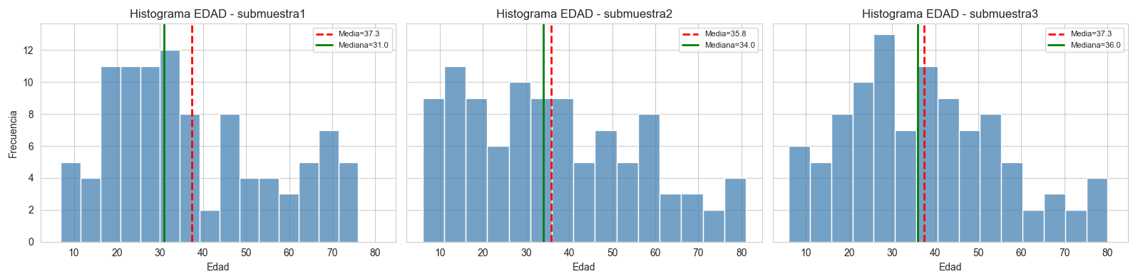
ESTADÍSTICA DESCRIPTIVA · DISTRIBUCIÓN DE EDAD
4 / 18
Por qué empezamos por los descriptivos
POR QUÉ ESTE GRÁFICO
Antes de inferir, describimos.
Los estadísticos descriptivos justifican qué prueba es lícita después: con ellos vemos forma, centro y dispersión.
Medias estables: 37.3 · 35.8 · 37.3 entre las tres submuestras — el muestreo es homogéneo.
Media combinada: 36.8233 años (rango 6–81).
Media > mediana en cada panel: hay asimetría a la derecha (cola de adultos mayores). Eso anticipa por qué la edad importará.
Fig. 1 — Histograma de EDAD por submuestra; línea roja = media, verde = mediana. · Fuente: elaboración propia, notebook EDA (ENDUTIH 2022).
ENDUTIH 2022 · INEGI
Hernández Martínez Pablo · Reyes Calva Ángel David
Notes:
Anuncio del equipo: insistir en que los descriptivos son la base. Sin describir la forma de la distribución no podríamos justificar la t ni el uso del TLC más adelante. La asimetría a la derecha ya se ve aquí.

Slide 5
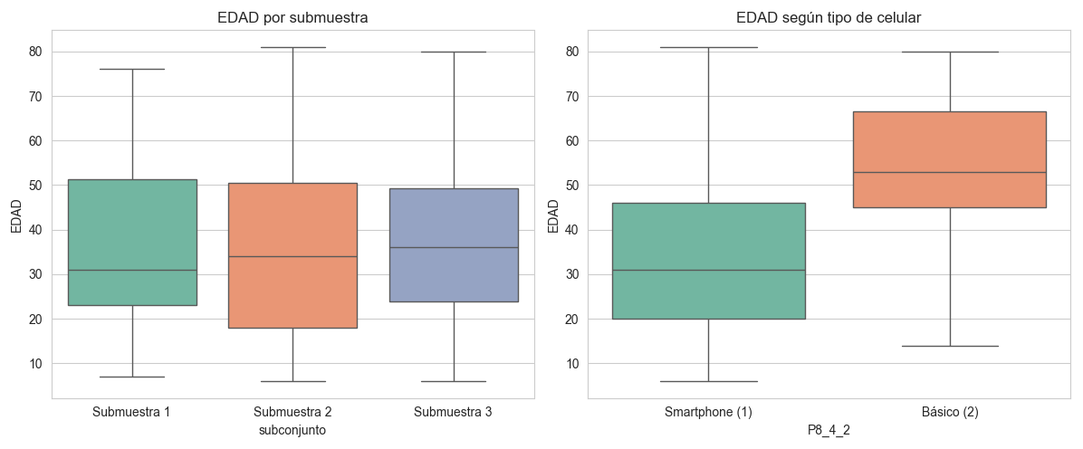
DESCRIPTIVOS · DISPERSIÓN Y OUTLIERS
5 / 18
Cajas iguales confirman el muestreo; cajas distintas revelan el patrón
CAJAS IGUALES (IZQ.)
Q1, mediana y Q3 casi coinciden entre las tres submuestras →
el muestreo estratificado es correcto y reproducible.
CAJAS DISTINTAS (DER.)
Mediana ≈ 34 años en Smartphone vs ≈ 53 en Básico.
El contraste ya sugiere la diferencia de medias que la prueba t confirmará.
Fig. 2 — Izq.: EDAD por submuestra. Der.: EDAD según tipo de celular (1 = Smartphone, 2 = Básico). · Fuente: elaboración propia, notebook EDA.
ENDUTIH 2022 · INEGI
Hernández Martínez Pablo · Reyes Calva Ángel David
Notes:
Mismo gráfico, dos lecturas: la izquierda valida el diseño; la derecha es la primera evidencia visual de la brecha generacional.

Slide 6
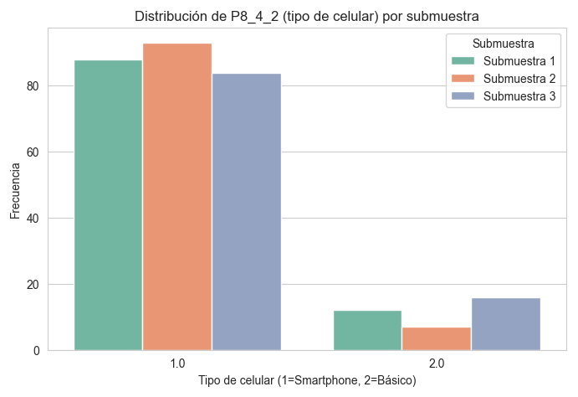
DESCRIPTIVOS · FRECUENCIA Y MODA
6 / 18
La moda es clara: la inmensa mayoría usa smartphone
MODA: P8_4_2 = 1 (SMARTPHONE)
Submuestra | Smart | Básico
Sub 1 | 88 | 12
Sub 2 | 93 | 7
Sub 3 | 84 | 16
Combinada | 265 | 35
88.3333 %
Fig. 3 — Distribución de P8_4_2 (tipo de celular) por submuestra. · Fuente: elaboración propia, notebook EDA.
usan smartphone en la muestra combinada (265 / 300).
ENDUTIH 2022 · INEGI
Hernández Martínez Pablo · Reyes Calva Ángel David
Notes:
La moda confirma que el smartphone ya es el dispositivo dominante, incluso en la región más rezagada. Solo 35 casos de celular básico — esa escasez es una limitación que reconocemos al final.

Slide 7
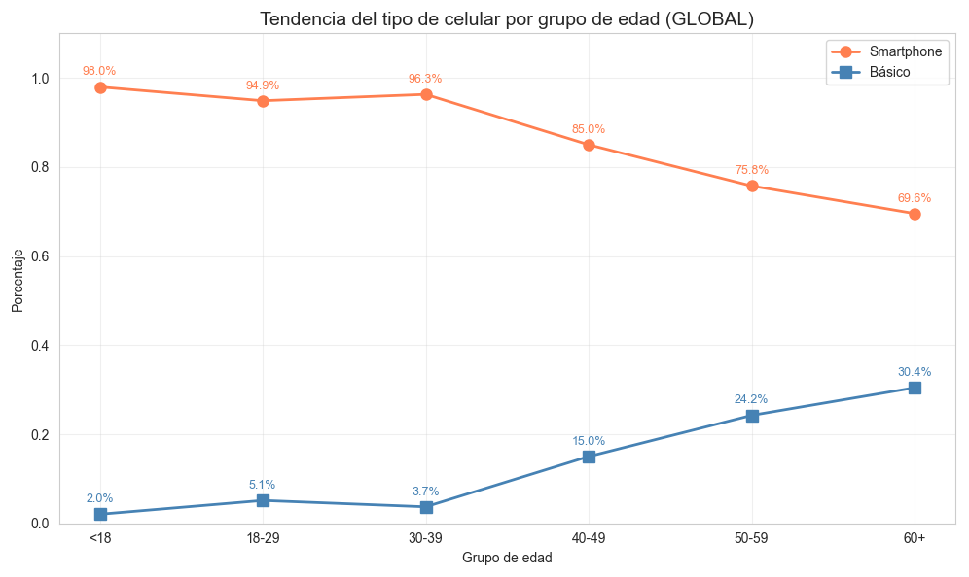
DESCRIPTIVOS · PROPORCIÓN POR GRUPO DE EDAD
7 / 18
Conforme aumenta la edad, cae la proporción de smartphone
TABLA DE CONTINGENCIA
Edad | Smart | No | Tot
< 18 | 48 | 1 | 49
18–29 | 74 | 4 | 78
30–39 | 52 | 2 | 54
40–49 | 34 | 6 | 40
50–59 | 25 | 8 | 33
60+ | 32 | 14 | 46
Total | 265 | 35 | 300
Fig. 4 — Tendencia del tipo de celular por grupo de edad (muestra combinada). · Fuente: elaboración propia, notebook EDA.
98 % → 70 %. De los menores de 18 a los mayores de 60, la proporción de smartphone cae con claridad. La señal visual será confirmada por la χ².
ENDUTIH 2022 · INEGI
Hernández Martínez Pablo · Reyes Calva Ángel David
Notes:
Esta es la transición de lo descriptivo a lo inferencial: el patrón se ve, pero hace falta una prueba formal para descartar que sea azar.

Slide 8
CÓMO LEER LAS PRUEBAS DE HIPÓTESIS
8 / 18
Antes de las pruebas: cómo leer estos resultados
Tres ideas que se repiten en todas las pruebas que siguen. Conviene tenerlas claras para interpretar cada slide.
1 · EL p-VALOR Y α
2 · ERROR TIPO I
3 · TAMAÑO DEL EFECTO
El p-valor es la probabilidad de ver estos datos (o más extremos) si H₀ fuera cierta.
Lo comparamos con el nivel de significancia α:
p < α → se rechaza H₀ (hay efecto).
p ≥ α → no se rechaza H₀.
Usamos α = 0.05, salvo la χ² de independencia, donde exigimos α = 0.005 (más estricto).
Es el riesgo de rechazar H₀ cuando en realidad era cierta — un “falso positivo”.
Su probabilidad es exactamente α.
Es el error que controlamos en todo el estudio. Bajar α a 0.005 en la χ² reduce ese riesgo: solo afirmamos asociación con evidencia muy fuerte.
El p-valor dice si hay efecto; el tamaño del efecto dice qué tan grande es. Tres que usamos:
d de Cohen (diferencia de medias): cuanto mayor su valor absoluto, mayor la separación entre grupos.
h de Cohen (diferencia de proporciones): ~0 indica que no hay diferencia práctica.
V de Cramér (asociación categórica), 0 a 1, como en el notebook: <0.10 muy débil · 0.10–0.30 débil · 0.30–0.50 moderada · ≥0.50 fuerte.
ENDUTIH 2022 · INEGI
Hernández Martínez Pablo · Reyes Calva Ángel David
Notes:
Slide-glosario para el salón. Explicar p-valor vs α, dejar claro el ERROR TIPO I (instrucción de la profesora) y que α es su probabilidad, y los tres tamaños de efecto con sus umbrales. A partir de aquí cada prueba se lee con estas tres claves.

Slide 9
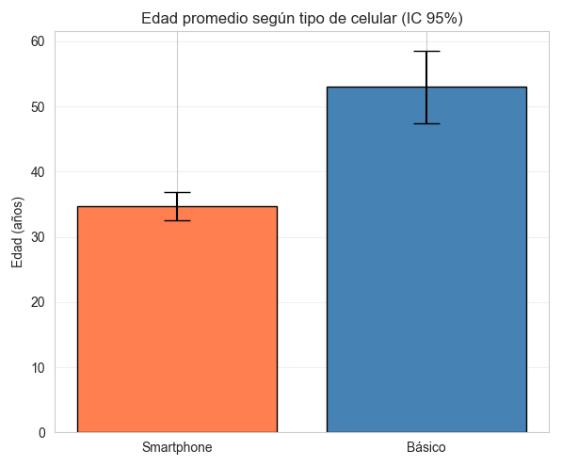
PREGUNTA 1 · PRUEBA T DE MEDIAS (H3)
9 / 18
H3 — Quienes usan smartphone son ~18 años más jóvenes
HIPÓTESIS (H3) · α = 0.05
RESULTADO
Pregunta: ¿la edad promedio difiere entre quienes usan smartphone y quienes usan teléfono básico?
H₀: µ_smart = µ_básico.
H₁: µ_smart ≠ µ_básico.
Por qué la t es lícita: Levene no detecta diferencia de varianzas (F = 0.3220, p = 0.5708); Shapiro rechaza normalidad en smartphone, pero con n = 265 se aplica el Teorema del Límite Central.
34.6868 años
media · smartphone
53.0000 años
media · básico
18.3132 años
diferencia (IC: 12.3–24.3)
t = −5.6670
p < 0.0001
d = −1.0190
Fig. 5 — Edad promedio según tipo de celular, con IC 95 %. · Fuente: notebook de pruebas de hipótesis.
d de Cohen
✓ Se rechaza H₀.
ENDUTIH 2022 · INEGI
Hernández Martínez Pablo · Reyes Calva Ángel David
Notes:
Prueba principal. Hipótesis tal cual el notebook (H3). Diferencia de 18 años con efecto grande. Reportar 4 decimales, error tipo I.

Slide 10
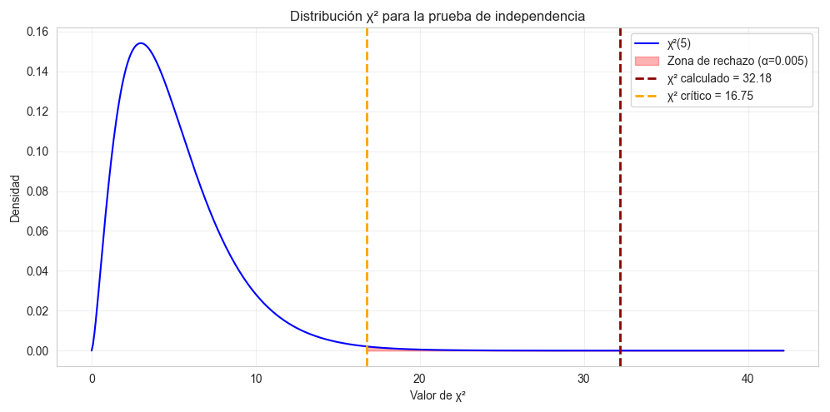
PREGUNTA 2 · Χ² DE INDEPENDENCIA (H1)
10 / 18
H1 — Edad y tipo de celular sí están asociados (α = 0.005)
HIPÓTESIS (H1) · α = 0.005
Pregunta: ¿existe relación entre la edad y el tipo de celular?
H₀: la edad agrupada y el tipo de celular son independientes en la población.
H₁: existe asociación entre ambas.
Regla: se rechaza H₀ si χ² > 16.75 (5 g.l.) o p < 0.005 — único contraste a 0.005.
32.1820
16.7500
χ² calculada
χ² crítico
Fig. 6 — Distribución χ²(5); χ² = 32.18 cae en la zona de rechazo frente al crítico 16.75. · Fuente: notebook de pruebas de hipótesis.
0.000005
0.3280
p-valor
V de Cramér
✓ Se rechaza H₀ — asociación moderada (V ≈ 0.33).
ENDUTIH 2022 · INEGI
Hernández Martínez Pablo · Reyes Calva Ángel David
Notes:
Único α = 0.005 (instrucción de la profesora). χ²=32.18 > crítico 16.75. Hipótesis textuales del notebook H1. Error tipo I.

Slide 11
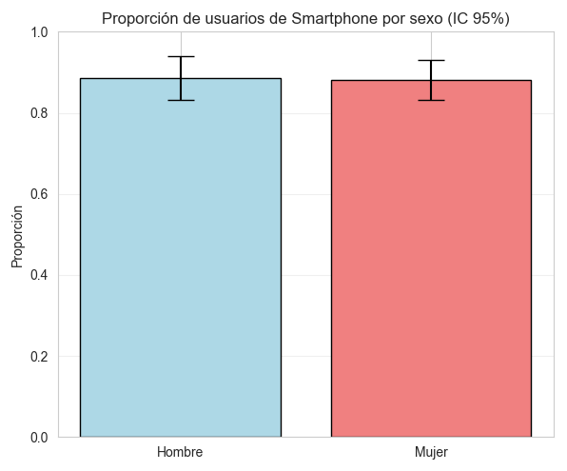
PREGUNTA 2 · Z DE PROPORCIONES POR SEXO (H2)
11 / 18
H2 — No hay brecha de género en el uso de smartphone
HIPÓTESIS (H2) · α = 0.05
RESULTADO
Pregunta: ¿existe diferencia en la probabilidad de tener smartphone según el sexo?
H₀: p_h = p_m (igual proporción).
H₁: p_h ≠ p_m.
Por qué la z: smartphone es binaria y comparamos dos grupos independientes (sexo); la z de proporciones es el contraste natural. Proporciones casi idénticas, IC se solapan.
0.8850
proporción · hombres
0.8820
proporción · mujeres
z = 0.1030
p = 0.9182
h = 0.0120
h de Cohen (≈ 0)
[−0.069, 0.077]
Fig. 7 — Proporción de usuarios de smartphone por sexo, con IC 95 %. · Fuente: notebook de pruebas de hipótesis.
IC contiene el cero
✗ No se rechaza H₀.
ENDUTIH 2022 · INEGI
Hernández Martínez Pablo · Reyes Calva Ángel David
Notes:
Contraste con la edad: aquí NO hay diferencia. Hipótesis textuales del notebook H2. El sexo no abre brecha — lo confirmará la regresión.

Slide 12
PREGUNTA 2 · ANÁLISIS ESTRATIFICADO (H4)
12 / 18
H4 — ¿La asociación edad–celular difiere entre sexos?
Antes de la regresión, exploramos si la fuerza de la relación entre edad y tipo de celular es la misma en hombres y mujeres. Repetimos la χ² por separado en cada grupo y comparamos la V de Cramér. Es un paso exploratorio: insinúa si podría haber interacción, pero la prueba formal se hará con el término edad × sexo del modelo logístico.
Hombres (n = 131)
V de Cramér = 0.4150
χ² = 22.5240 · p = 0.000416
HIPÓTESIS (H4) · α = 0.05
H₀: la fuerza de asociación entre edad y tipo de celular es la misma en hombres y mujeres.
H₁: la asociación es diferente (se compara con la V de Cramér y, después, con un modelo de interacción).
Lectura: la asociación es significativa en ambos sexos y algo más fuerte en hombres, pero la diferencia podría ser azar — sólo la interacción lo dirá.
Mujeres (n = 169)
V de Cramér = 0.3270
χ² = 18.1200 · p = 0.002799
ENDUTIH 2022 · INEGI
Hernández Martínez Pablo · Reyes Calva Ángel David
Notes:
H4 cierra la sección de pruebas y sirve de puente a la regresión. Asociación significativa en ambos sexos, V un poco mayor en hombres. ¿Es real esa diferencia? Lo decide la interacción del modelo logístico.

Slide 13
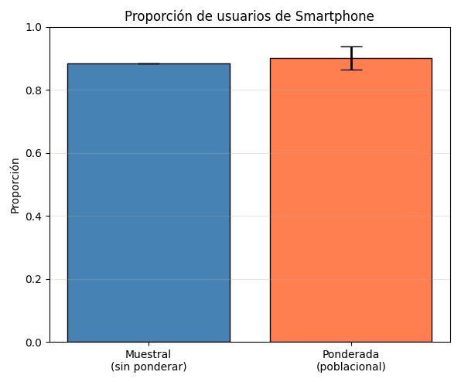
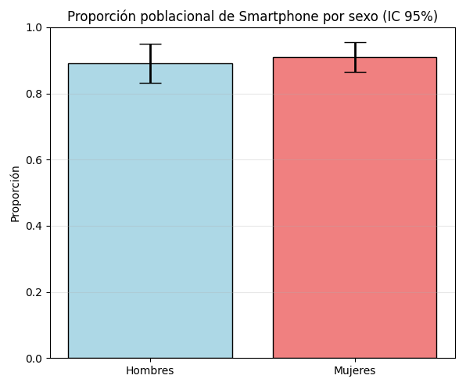
INFERENCIA POBLACIONAL · FACTOR DE EXPANSIÓN (FAC_PER)
13 / 18
Con el factor de expansión, la muestra es representativa
DE LA MUESTRA A LA POBLACIÓN
FAC_PER pondera cada registro por la cantidad de personas que representa en la población.
Proporción poblacional: 0.9009 (IC 95 %: 0.8641–0.9377), EE = 0.0188.
Muestral sin ponderar: 0.8833 — difiere solo 0.0176 y cae dentro del IC ponderado.
Por sexo: hombres 0.8903 (IC 0.8312–0.9494), mujeres 0.9103 (IC 0.8650–0.9556). Los IC se solapan: sin brecha de género también en la población.
Fig. 8 — Proporción muestral vs ponderada (poblacional). · Fuente: notebook factor de expansión.
Fig. 9 — Proporción poblacional por sexo, IC 95 %. · Fuente: notebook factor de expansión.
ENDUTIH 2022 · INEGI
Hernández Martínez Pablo · Reyes Calva Ángel David
Notes:
El factor de expansión convierte 300 casos en una estimación poblacional. La proporción sin ponderar cae dentro del IC: la muestra es representativa.

Slide 14
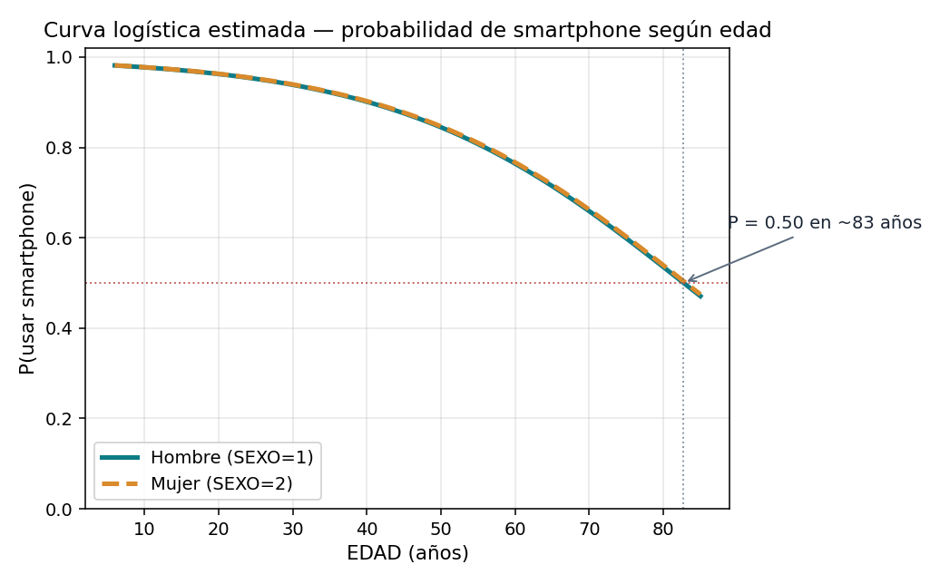
PREGUNTA 3 · REGRESIÓN LOGÍSTICA — INTUICIÓN
14 / 18
Pregunta 3 — ¿Qué es una regresión logística y por qué la usamos?
Nota metodológica. Es la única prueba ajustada con bibliotecas de Python (statsmodels y scikit-learn): el tema excede el temario del curso y aún no lo hemos visto en clase.
La respuesta es Sí/No
1
Queremos predecir una variable binaria: usar smartphone (1) o no (0). Una recta normal podría dar “probabilidades” mayores que 1 o menores que 0, lo cual no tiene sentido.
La curva S resuelve eso
2
La logística transforma cualquier número en un valor entre 0 y 1 mediante la función sigmoide. Así la predicción siempre es una probabilidad válida.
Hablamos en momios (odds)
3
En vez de “sube X”, el modelo dice cuántas veces cambian los momios — la razón entre la probabilidad de Sí y la de No. Ese número es el Odds Ratio (OR).
Fig. 10 — Curva logística estimada con nuestros coeficientes: P(smartphone) baja al subir la edad. · Fuente: elaboración propia a partir del modelo (notebook de regresión).
ENDUTIH 2022 · INEGI
Hernández Martínez Pablo · Reyes Calva Ángel David
Notes:
Slide didáctica para el salón. Explicar despacio: 1) la respuesta es binaria; 2) la sigmoide mantiene la probabilidad entre 0 y 1; 3) el OR es la traducción interpretable. La curva de la derecha es la de NUESTRO modelo, no un ejemplo genérico.

Slide 15
PREGUNTA 3 · MODELO BASE E INTERPRETACIÓN
15 / 18
Modelo base: la edad predice, el sexo no
logit P(smartphone) = 4.2636 − 0.0517 · EDAD + 0.0155 · SEXO
COEFICIENTES Y ODDS RATIOS
CÓMO SE LEE EL OR DE LA EDAD
Variable | coef | OR = e^coef | IC 95 % del OR | p
Constante | 4.2636 | 71.0625 | [14.59, 346.15] | < 0.001
EDAD | −0.0517 | 0.9496 | [0.9304, 0.9692] | < 0.001
SEXO | 0.0155 | 1.0156 | [0.4774, 2.1605] | 0.9680
OR = 0.9496 significa que por cada año más de edad, los momios de usar smartphone se multiplican por 0.95 → caen ~5 %.
El efecto se acumula:
+5 años → ×0.7721 (−22.8 %)
+10 años → ×0.5962 (−40.4 %)
+20 años → ×0.3554 (−64.5 %)
SEXO: OR = 1.0156, p = 0.9680 → no significativo. El IC del OR incluye el 1, así que el sexo no aporta.
Regla rápida: OR < 1 reduce la probabilidad · OR > 1 la aumenta · OR = 1 (o IC que cruza el 1) = sin efecto.
ENDUTIH 2022 · INEGI
Hernández Martínez Pablo · Reyes Calva Ángel David
Notes:
Aquí está el corazón interpretativo. Explicar que OR=e^coef. La edad: -5% por año, y mostrar cómo se acumula por décadas (lo memorable). El sexo: IC del OR cruza el 1 => sin efecto.

Slide 16
PREGUNTA 3 · ¿HAY INTERACCIÓN EDAD × SEXO?
16 / 18
¿La caída por edad es distinta en hombres y mujeres?
Para responder a H4 de forma formal añadimos un término de interacción EDAD × SEXO al modelo. Si fuera significativo, la pendiente de la edad cambiaría según el sexo. Comparamos el modelo con y sin interacción mediante la prueba de razón de verosimilitud (compara qué tan bien ajusta cada modelo).
MODELO BASE
MODELO CON INTERACCIÓN
PRUEBA DE RAZÓN
DE VEROSIMILITUD
edad + sexo
Log-Likelihood: −93.850
McFadden R²: 0.1316
AUC-ROC: 0.7690
Parámetros: 3
edad + sexo + edad×sexo
Log-Likelihood: −93.792
McFadden R²: 0.1321
AUC-ROC: 0.7700
edad×sexo: p = 0.7340
Δ deviance = 0.1150
p = 0.7340
La interacción no mejora el ajuste (p ≫ 0.05). Se descarta: la caída por edad es igual en ambos sexos.
Conclusión de H4: la diferencia de V de Cramér entre sexos era azar. El modelo final se queda en edad + sexo.
ENDUTIH 2022 · INEGI
Hernández Martínez Pablo · Reyes Calva Ángel David
Notes:
Cerramos H4 formalmente: el término edad×sexo no es significativo (p=0.734), así que la asociación generacional NO difiere por sexo. La diferencia de V de Cramér de la slide 11 era ruido. Modelo final = base.

Slide 17
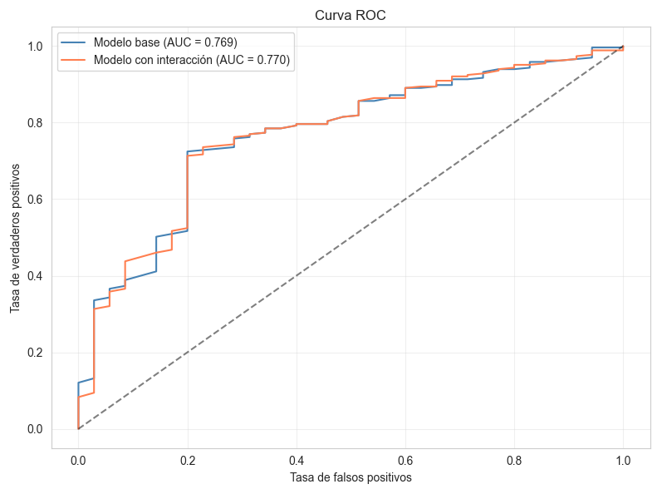
PREGUNTA 3 · VALIDACIÓN DEL MODELO FINAL
17 / 18
¿Es confiable el modelo? Cuatro diagnósticos
Discriminación — AUC-ROC
0.7690
Probabilidad de ordenar bien a un usuario de smartphone frente a uno de básico. 0.77 = discriminación aceptable.
Ajuste global — McFadden R²
0.1316
En regresión logística, valores de 0.2–0.4 ya indican buen ajuste; 0.13 es un ajuste modesto pero razonable con solo dos variables.
Multicolinealidad — VIF
≈ 1.0000
Edad y sexo no están correlacionadas entre sí (VIF ideal = 1). Los coeficientes son estables e interpretables.
Fig. 11 — Curva ROC: base (AUC 0.769) vs interacción (AUC 0.770); casi idénticas. · Fuente: notebook de regresión logística.
Calibración — Hosmer-Lemeshow
p = 0.1002
p > 0.05: las probabilidades predichas concuerdan con las observadas. El modelo está bien calibrado.
ENDUTIH 2022 · INEGI
Hernández Martínez Pablo · Reyes Calva Ángel David
Notes:
Cuatro diagnósticos en lenguaje sencillo: AUC (discrimina), McFadden (ajuste), VIF (sin colinealidad), Hosmer-Lemeshow (calibración). El modelo es modesto pero válido. Para principiantes: AUC es lo más intuitivo de explicar.

Slide 18


18 / 18
CONCLUSIONES
La barrera es generacional, no de género
La edad pesa
El sexo no
Implicación
Quienes usan smartphone son ~18 años más jóvenes (d = −1.0190). χ² confirma la asociación (p ≈ 0.000005) y la regresión la cuantifica: −5 % por año.
Proporciones idénticas (88.5 % vs 88.2 %, p = 0.9182). Ni la z, ni la χ² por sexo, ni la regresión detectan brecha de género.
Las políticas de inclusión digital deberían enfocarse en las personas mayores, con independencia de su sexo.
Limitaciones. Solo 35 casos de celular básico amplían la incertidumbre del grupo; el análisis cubre tres entidades (no extrapolable al país); y al ser datos observacionales describimos asociación, no causalidad.
Gracias. · ENDUTIH 2022 · INEGI
Notes:
Cerrar con la tesis: barrera generacional, no de género. Mencionar las tres limitaciones honestas. La recomendación de política es la implicación práctica del estudio.

